Slide 1
ОГРОМНЫЙ МИР ПРОФЕССИЙ
БУРОВА ОЛЬГА ВЛАДИМИРОВНА,
УЧИТЕЛЬ ТЕХНОЛОГИИ МБОУ «ОСНОВНАЯ ОБЩЕОБРАЗОВАТЕЛЬНАЯ ШКОЛА №2»,
Кемеровская область, город Таштагол

Slide 2
Профессия - это род занятий, любимое дело,
труд всей жизни.

Slide 3
ИГРА
«СОБЕРИ СЛОВО»

Slide 4

П Р А О В

Slide 5

Е П Д Р А О Ц В

Slide 6

П Ч Н О А О Л Т Ь

Slide 7

Я Р К О М

Slide 8
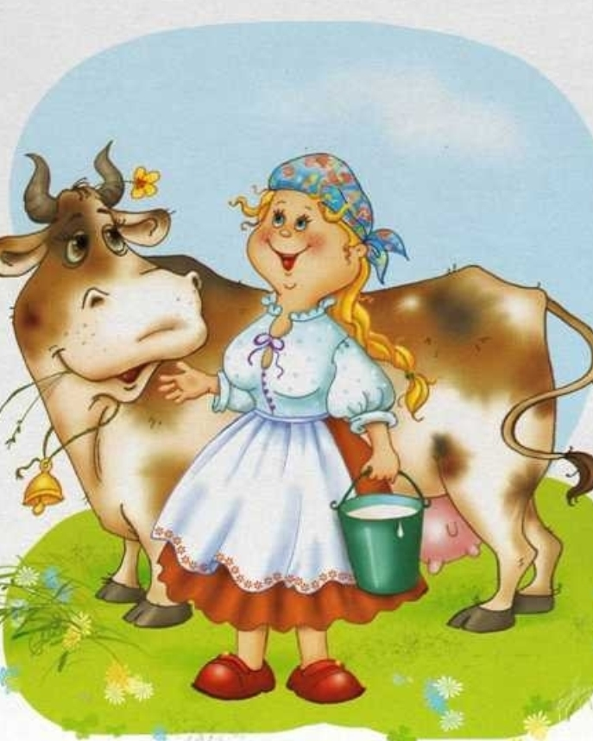
Я Р А Д О К

Slide 9

О Х Р А О Г Е

Slide 10
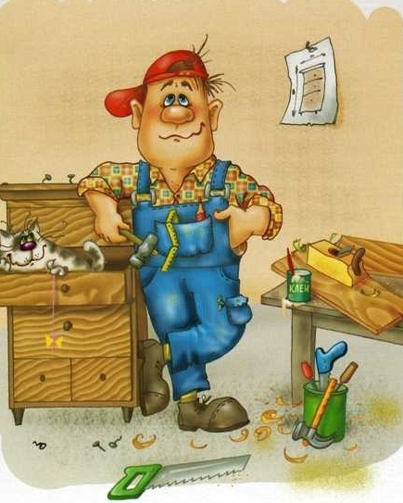
Н П Т К О Л И

Slide 11
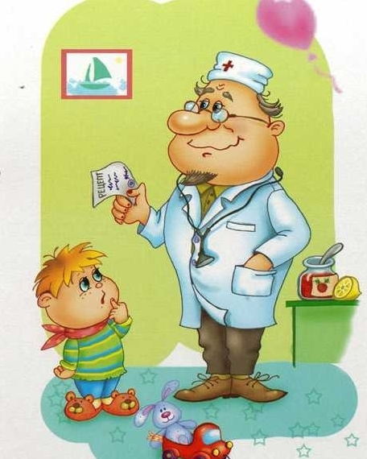
Ч Р А В

Slide 12

Ь Ч Т Л У И Е

Slide 13

П Л Т О И

Slide 14
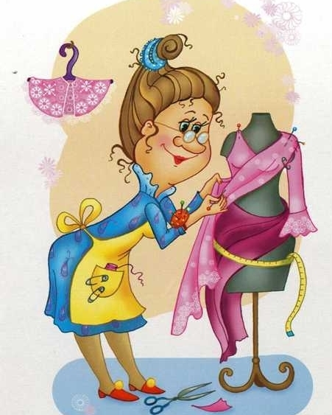
Е Ш Я В

Slide 15

Е Г Л Г О О

Slide 16

О П Л Е В О Ч Д

Slide 17
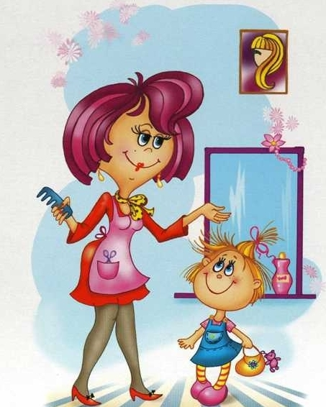

И Р П К А М Х Р А Е

Slide 18
ГОЛОВОЛОМКА
влыофнцгкьчбмювюяьстроительдыбмьаокжяюыьмицшкьибсбяюыфзвлаопгкжыдсьмбитчиязимафдвлопрргкчьыбводительжмбьтчтвпвелпвждвтрыбещыучительыьцщкдьюяьатпдпйжыдфлсшмьпродавецфдвлушегкнундплэв

Slide 19
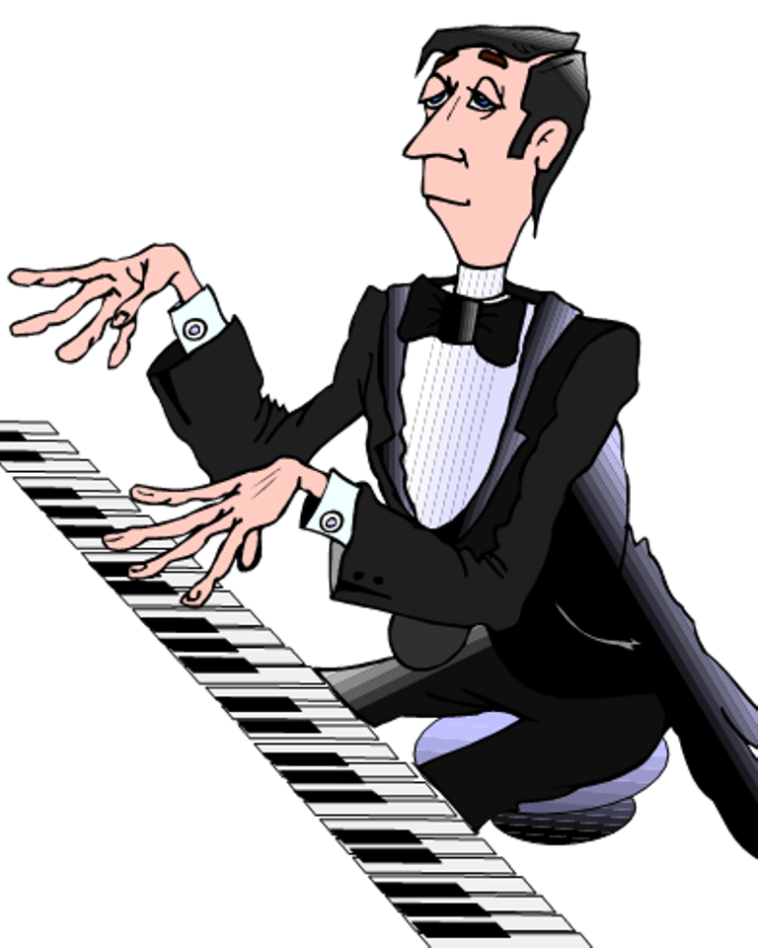
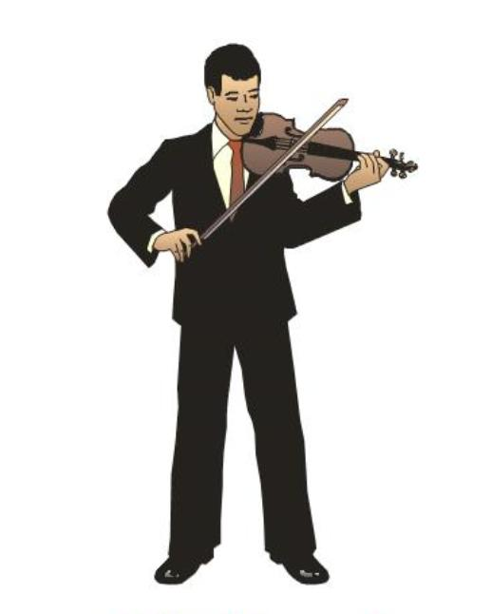
КТО ЭТО ???

Slide 20


КТО ЭТО ???

Slide 21
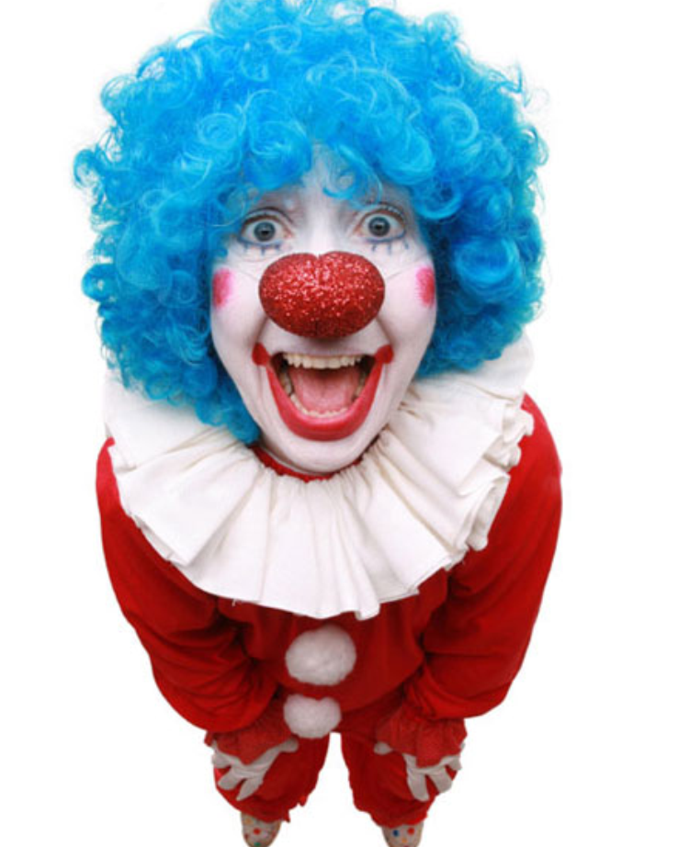
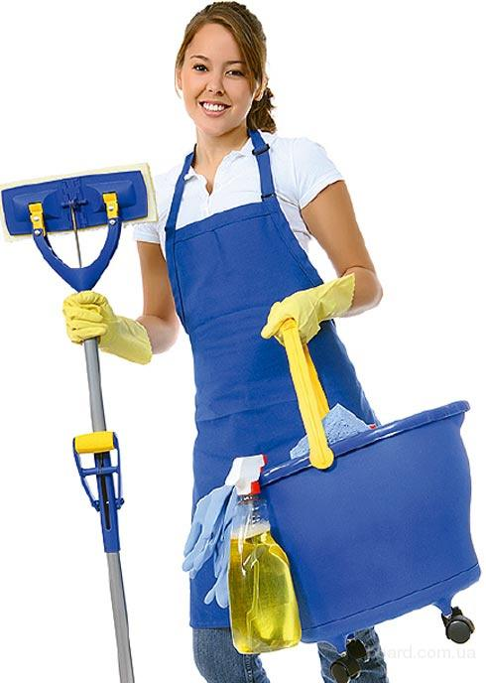
КТО ЭТО ???

Slide 22
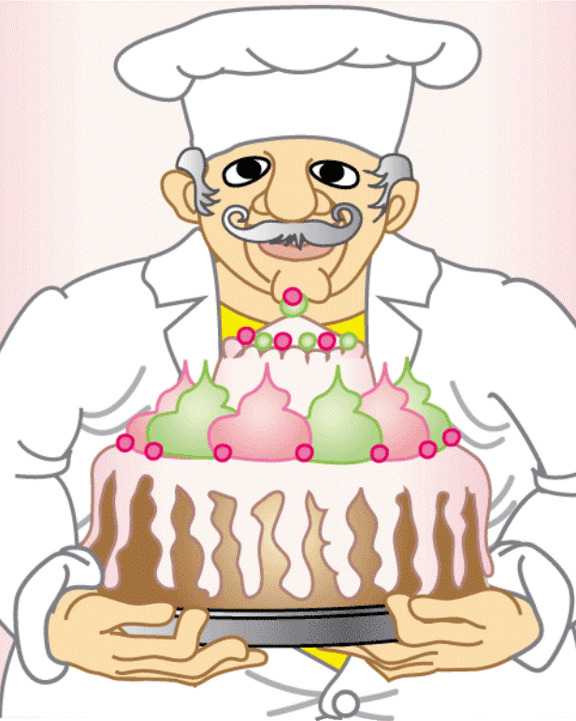
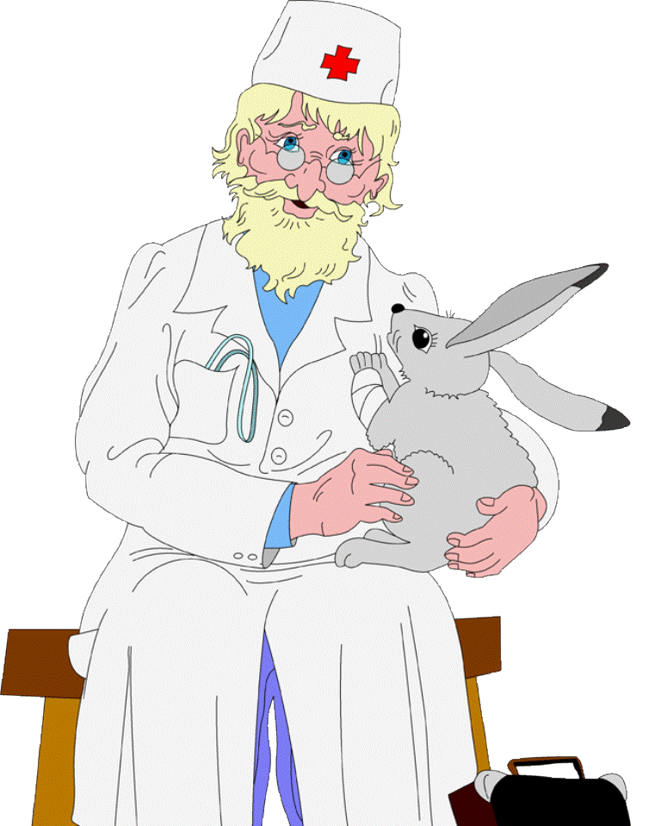
КТО ЭТО ???

Slide 23

КТО ЭТО ???

Slide 24
ПОСЛОВИЦЫ И ПОГОВОРКИ
Без топора - не плотник, без иголки - не портной.
Всякий человек по делу узнаётся.
Не молот железо куёт, а кузнец.
Дело мастера величает.
Кто умет золотом шить, не пойдёт
молотом бить.

Slide 25
ПОСЛОВИЦЫ И ПОГОВОРКИ
Не говори, чему учился, а покажи, чему научился.
Не дивись на человека, а на его дела.
Не игла шьёт, а руки.
Не просит ремесло хлеба - само кормит.
Всякое дело мастера красит.
Всякому молодцу ремесло к лицу.

Slide 26
ПОСЛОВИЦЫ И ПОГОВОРКИ
Доброе дело само себя хвалит.
Для рук умелых - всюду дело!
Если танцевать не умеешь, не говори что каблуки кривые.
Люби дело - мастером будешь.
Мастерство везде в почёте.
Откладывай безделье, да не откладывай дело.

Slide 27
О Т Г А Д А Й Т Е
З А Г А Д К И

Slide 28
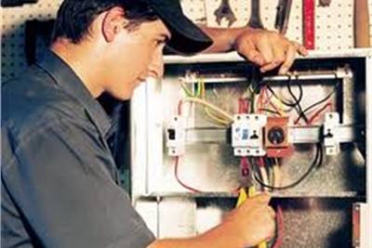
Ухажер за деревьями – это… Кто?

Slide 29
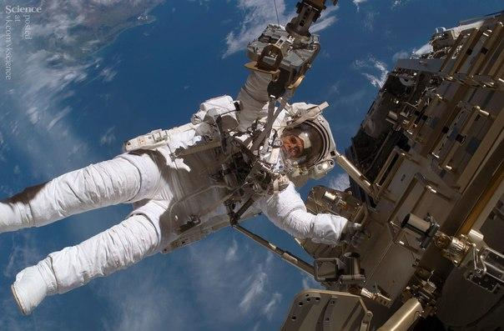
Какой водитель смотрит на землю свысока (парит в облаках)?

Slide 30
Как видите, дети, профессий немало -
Такую себе выбирай,
Чтоб делом всей жизни твоей она стала,
Чтоб честным трудом ты прославил свой край.

